Slide 1
Axel elsker biler

Slide 2
Forsiden og titlen
Hvad kan vi se på forsiden?
Hvad tror vi, bogen handler om?
Her var et billede fra forsiden

Slide 3
Spørgsmål til illustrationerne
Hvad ønsker Axel sig? ­Hvorfor sidder Axel i en bil af sand?
Hvem møder Axel på sin vej?
Hvem vil Axel gerne hjælpe? ­ Og hvorfor mon han gerne vil det?
Hvem kysser og krammer? ­ Hvorfor krammer de allesammen Axel?
Da mor og far siger ja og nej og ja og nej…. Hvorfor mon det kan være så svært at beslutte sig?
På et billede sidder Axel med en masse andre i en lyserød bil. De har en masse balloner… Hvad sker der dog her? ­ Hvorfor er Axel glad?

Slide 4
ORD

Slide 5
ORD

Slide 6
ORD

Slide 7
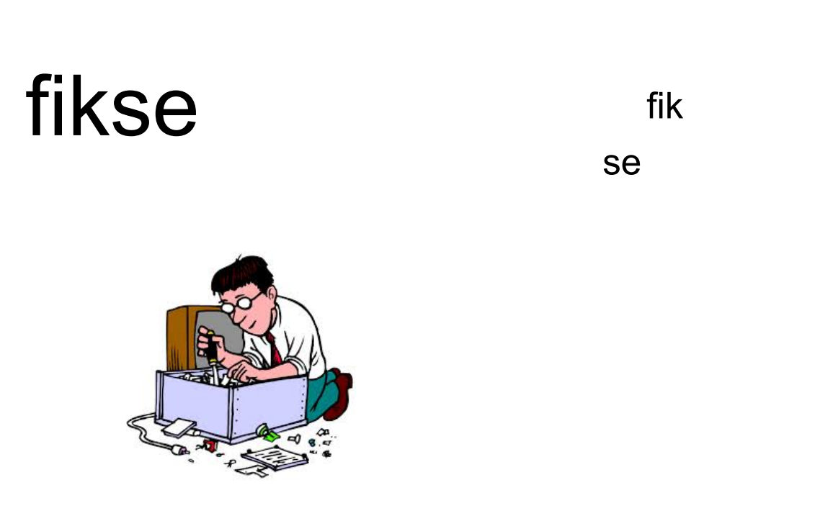
ORD

Slide 8
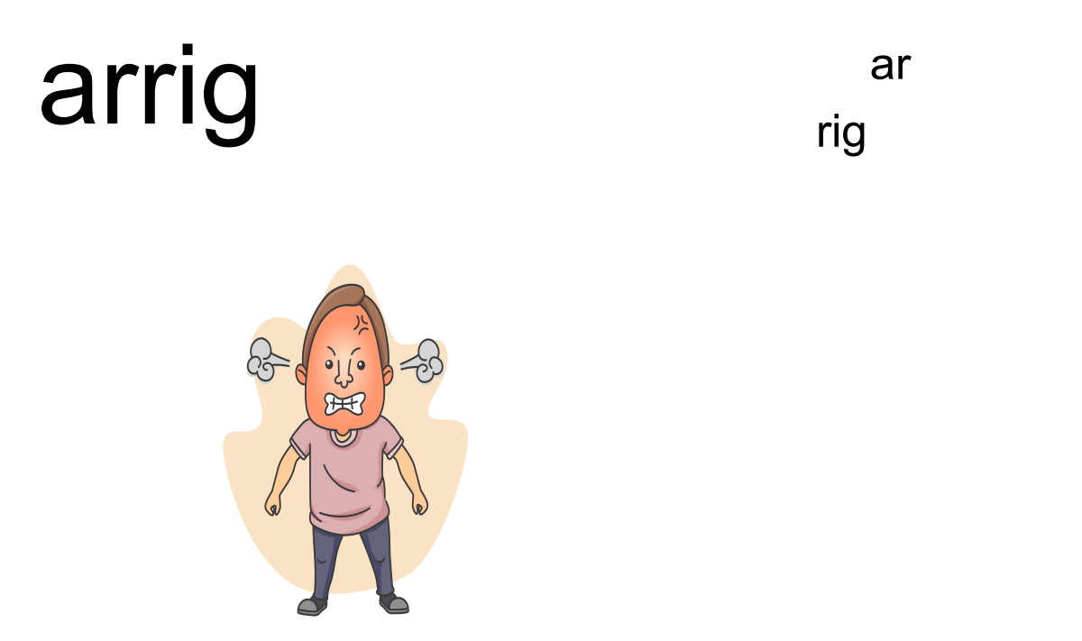
ORD

Slide 9
Hvilken illustration, kan I bedst lide?
Kig alle illustrationer igennem med din makker.
Hvilken kan I begge to bedst li’?
Hvorfor kan I lide netop den illustration bedst? Hvad synes I godt om?

Slide 10
Nu skal I illustrere
Alle får en tekst-bid.
I skal hver især illustrere jeres tekst-bid.
Alle illustrationerne lægges på gulvet og så går vi på opdagelse i hinandens illustrationer.

Slide 11
Nu skal I rappe☺
Alle makkerpar får en tekstbid.
Nu skal I øve jer i at rappe jeres tekstbid.
Lær den udenad. Sig den med rytme. Din lærer har en rytme, I kan øve jer i at følge.
Klassen lytter til hinandens rap.

